Slide 1
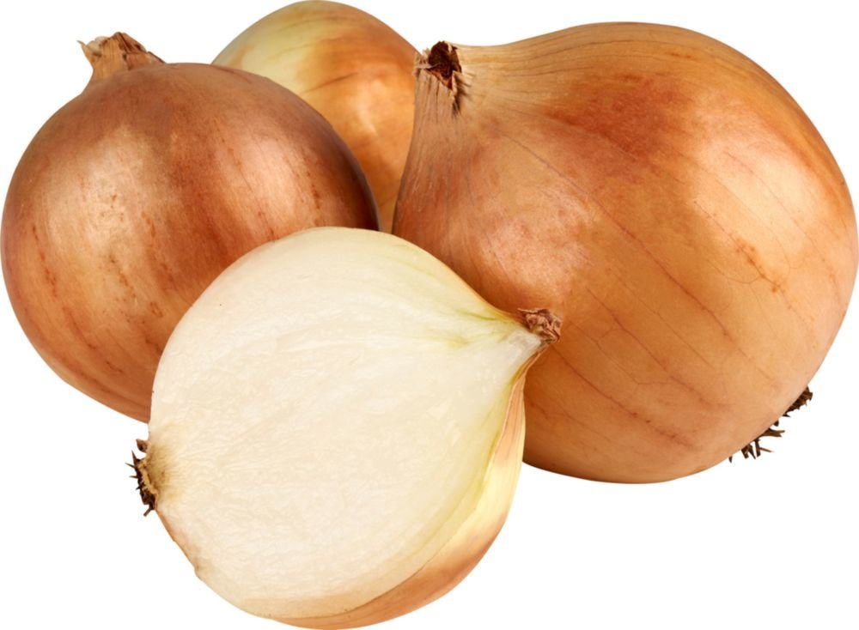
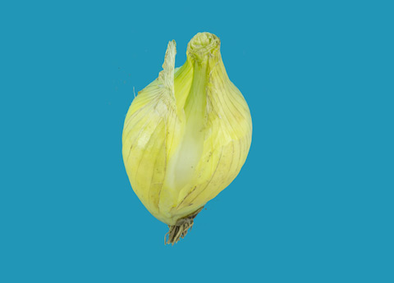
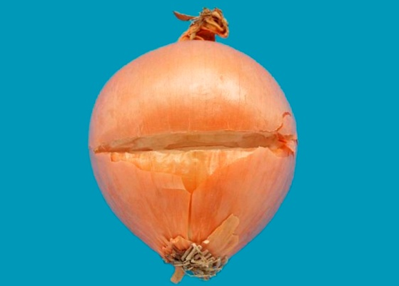
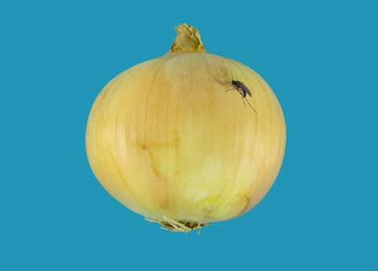
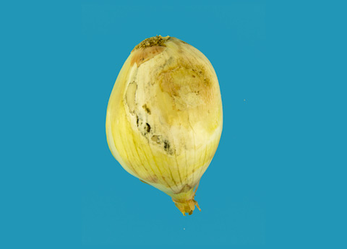
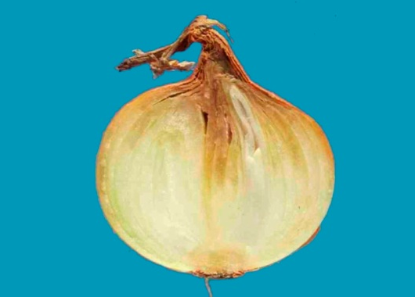
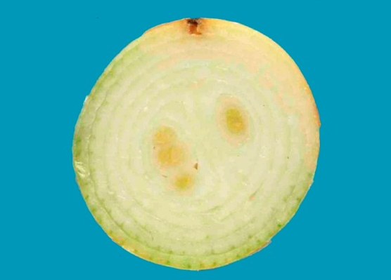
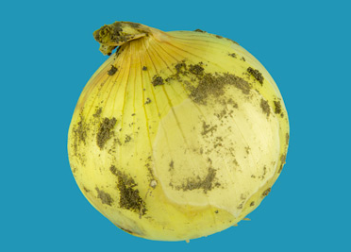
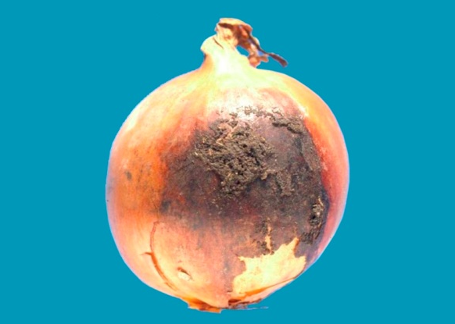
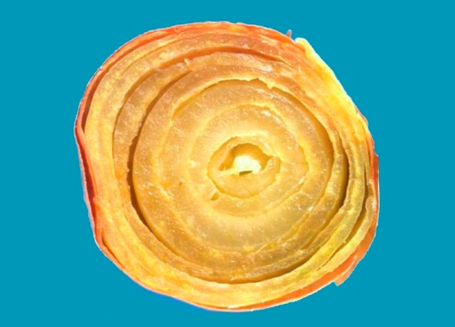
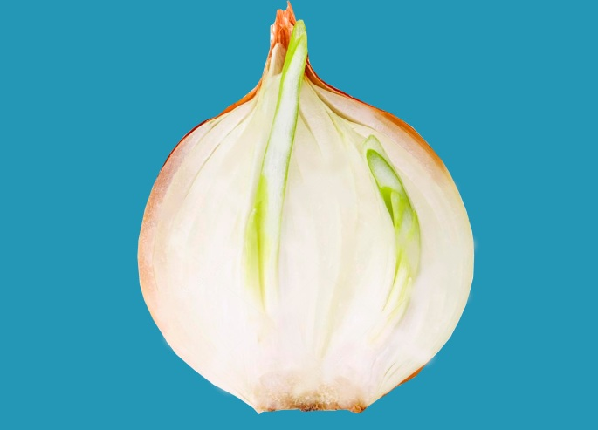
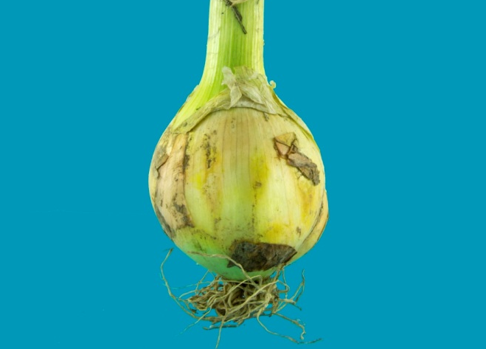
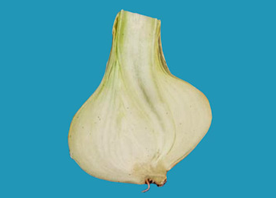
пиёз
Агентии стандартизатсия, метрология, сертификатсия ва нозироти савдои назди Ӽукумати Ҷумӽурии Тоҷикистон
Сифати
молии
*
Таснифот ва муайянкуни
Стандарти Комиссияи Иқтисодии Аврупоии Созмони Милали Муттаӽид (КИА СММ) барои пиёзи гуногуннавъ (навъӽои полезӣ), ки аз ALLIUM сераи L гирифта шудааст. Сера Group, ки ба истеъмолкунанда дар шакли табии пешниӽод шудааст, ба истиснои пиёзи сабз бо баргӽояш, инчунин пиёзе, ки барои коркарди саноатӣ пешбинӣ шудааст.
Ӽосили пиёз ба навъӽои гуногун ҷудо мешавад: навъи олӣ, навъи якум ва навъи дуюм.
Таснифот мутобиқи нуқсонӽое, ки дар муқаррароти стандарт иҷозат дода шудааст, муайян карда мешавад дар боби «IV ӽолати дахлдори иҷозатдодашуда»
НУҚСОНӼОИ СИФАТӢ
Осебӽои механикӣ
Мавҷудияти ӽашароти зараррасон
Мавҷудияти пўсидан ва вайроншавӣ
Мавҷудияти осебӽо, ки тавассути ӽашароти зараррасон ба вуҷуд омадааст
Чашмрас будани маводи бегона дар бех
АНДОЗАГИРИИ (КАЛИБРОВКАИ) ПИЁЗ
Андозагирӣ бо диаметри ниӽоии равиши ӽалқаӽо гузаронида мешавад
Ӽадди ақалли андозаи он бояд 10 мм-ро ташкил диӽад.
Андоза (диаметр) | +/-
10мм – 20мм | 5мм
15мм – 25мм | 10мм
20мм – 40мм | 15мм
40мм – 70мм | 20мм
70мм – ≤ | 30мм
Осебӽое, ки аз сармо ба вуҷуд омадаанд
ИҶОЗАТ ОИД БА СИФАТ
Навъи якум - мавҷудияти 10% (аз рўи миқдор ё вазн), ки ба талаботи навъи мазкур ҷавобгў нестанд, вале ба талаботи навъи дуюм ё дар ӽолати истисноӣ ба муқаррароти иҷозатдодашуда барои ин навъ иҷозат дода мешавад.
Навъи дуюм - мавҷудияти 10% (аз рўи миқдор ё вазн), ки на ба талаботи навъи мазкур ва на ба талаботи ниӽоӣ ҷавобгў нестанд. Дар баробари ин мавҷудияти пўсиш ва ё дигар хел вайроншавӣ, ки онро барои истеъмол номувофиқ мегардонад иҷозат дода намешавад.
Сабзиши думчаи пиёз
ИҶОЗАТ ТИБҚИ АНДОЗА
Барои ӽамаи навъӽо мавҷудияти 10% (аз рўи миқдор ё вазн), ки ба андозаи муайяншуда ҷавобгў нестанд иҷозат дода мешавад, вале дар баробари ин фарқият дар диаметри он набояд аз 20 % зиёд бошад.
Бо ғилофаи сахт
* Стандарти КИА СММ FFV 25 барои ПИЁЗ ва тафсири электронии ин муқаррарот (овеза-плакат) дар сомонаи интернетии: www.qmc.tj/publications/
Лоиӽаи иттиӽодияи Аврупо
“Осиеи Маркази– Инвест IV”

